Slide 1
PLANIFICACIÓN CLASES VIRTUALES CIENCIAS NATURALES 6° AÑO BÁSICO SEMANA N° 26 FECHA : 25-09-2020
Colegio Jean Piaget
Mi escuela, un lugar para aprender y crecer en un ambiente saludable

Slide 2
ASIGNATURA /CURSO | Ciencias Naturales / 6° Año Básico
NOMBRE DEL PROFESOR/A | Adelina Elgueta Cornejo
EDUCADORA DIFERENCIAL | Inés Cariñe Mena
OBJETIVO DE APRENDIZAJE PRIORIZACIÓN NIVEL 1 | (OA4) Identificar y describir las funciones de las principales estructuras del sistema reproductor humano femenino y masculino.
INDICADORES DE EVALUACIÓN | IE1: Identifican las principales estructuras del sistema reproductor femenino y masculino.
CONTENIDO /HABILIDADES | Estructuras de los sistemas reproductores femenino y masculino/ Habilidades: Analizar – Explicar
OBJETIVO DE LA CLASE | Identificar las principales estructuras del sistema reproductor femenino y masculino
EVALUACIÓN | Se evaluará a través de TICKET DE SALIDA: IE1: Identifican las principales estructuras del sistema reproductor femenino y masculino.

Slide 3
Reglas clases virtuales
Cuando inicies sesión debes mantener la cámara encendida.
Debes mantener el micrófono apagado y sólo activarlo cuando respondas a la lista, te hagan alguna pregunta o tengas alguna duda.
Preséntate con vestimenta adecuada para la clase.
El chat es sólo para escribir alguna pregunta o duda que tengas.
No consumas alimentos mientras estés en clases
El apoderado o adulto puede estar a su lado. Pero no debe interrumpir las clases.

Slide 4
Importante:
Cuándo esté la animación de un lápiz, significa que debes escribir en tu cuaderno
Cuándo esté esta animación de una cámara fotográfica, significa que debes mandar reporte sólo de esa actividad (una foto de la actividad)
Cuándo esté esta animación de un libro, significa que debes trabajar en tu libro de Ciencias Naturales
Cuándo esté esta animación de un signo de pregunta, significa que debes pensar y analizar, sin escribir en tu cuaderno. Responder de forma oral.

Slide 5
Inicio Activación Conocimientos Previos
Nombra los órganos externos del sistema reproductor masculino

Slide 6
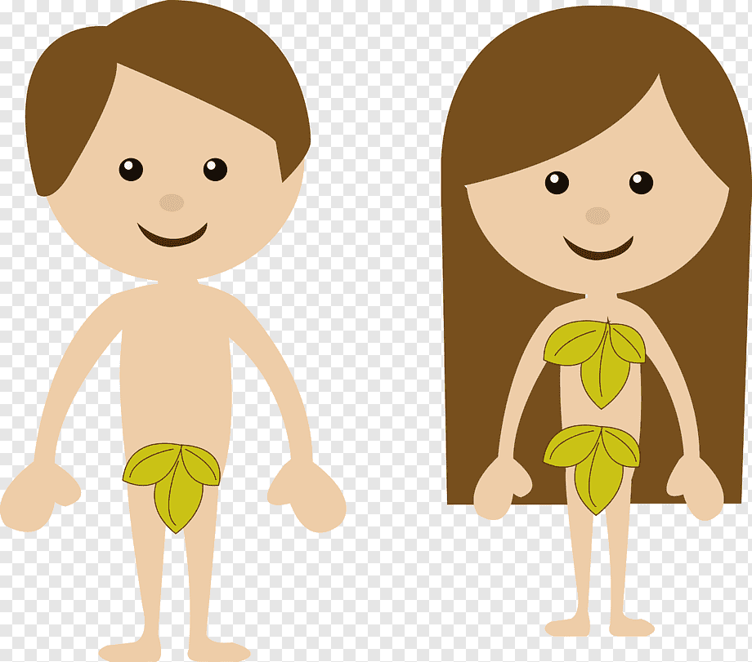
Motivación
Observa y localiza en la sopa de letras algunas palabras que componen el órgano reproductor femenino y masculino.
PISTAS
O | Y | E | S | C | R | O | T | O
U | V | B | U | P | B | V | L | P
G | L | A | N | D | E | U | T | R
O | Y | T | R | W | C | E | R | O
V | A | P | E | N | E | D | O | S
U | X | U | T | I | O | Z | M | T
L | A | S | Z | E | Ñ | S | P | A
O | E | S | P | E | R | M | A | T
T | D | A | T | I | S | U | S | A
OVARIOS | PRÒSTATA
TROMPAS | ESCROTO
ÙTERO | PENE
ÒVULO | ESPERMA

Slide 7
Motivación
Ahora… Te invito a ver un video de
Los Sistemas Reproductores
https://www.youtube.com/watch?v=9MziZ4ygOeo

Slide 8
Desarrollo de la clase
Sistemas Reproductores
Los sistemas reproductores masculino y femenino son muy distintos en cuanto a su estructura. En ambos se encuentran órganos reproductores, también llamados gónadas, que en la pubertad maduran y comienzan a producir gametos o células sexuales.
¿Cuál es el nombre de la gónada femenina y gónada masculina?

Slide 9
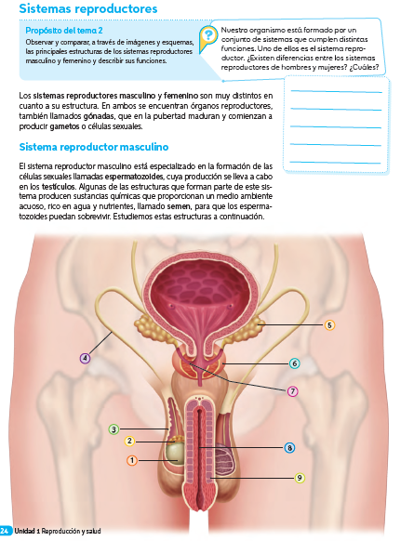
24
Lee en voz alta

Slide 10
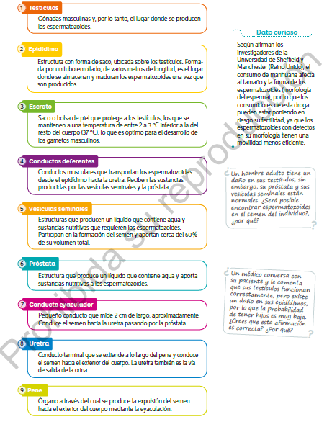
25

Slide 11
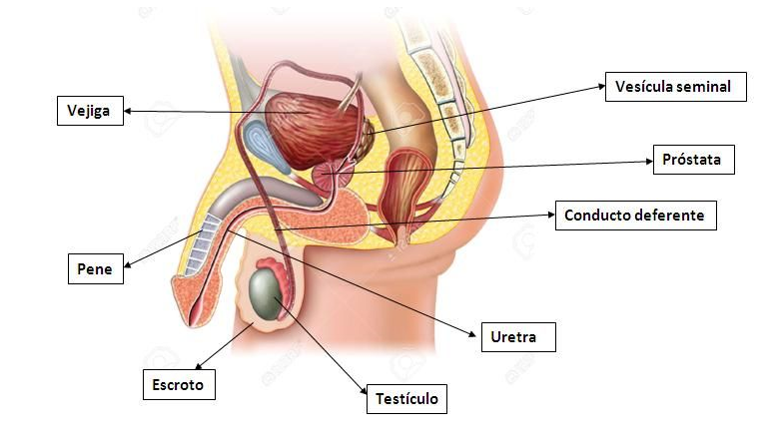
SISTEMA REPRODUCTOR MASCULINO
Completa con los órganos

Slide 12
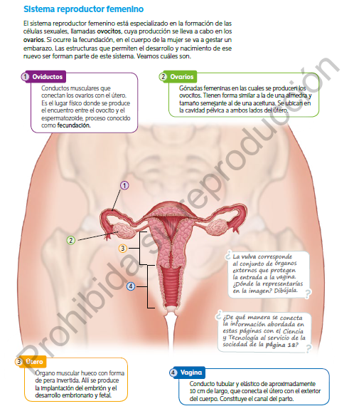
26
Lee en voz alta

Slide 13
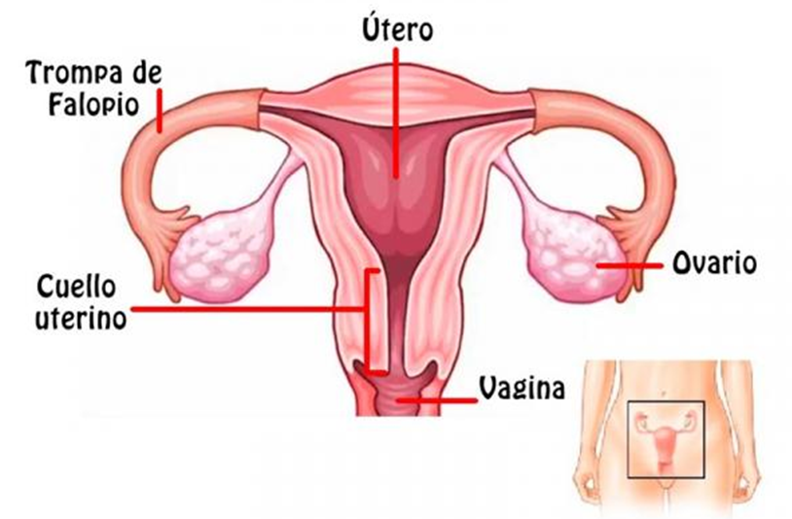
SISTEMA REPRODUCTOR FEMENINO
Completa con sus órganos

Slide 14
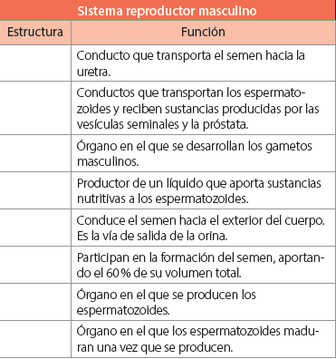
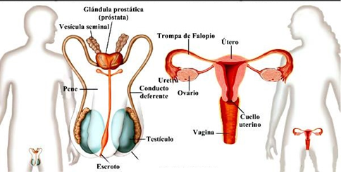
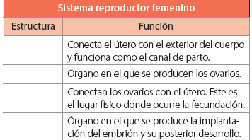
TICKET DE SALIDA
ASIGNATURA: CIENCIAS NATURALES 6°
IE1: Identificar las principales estructuras del sistema reproductor masculino y femenino
SEMANA 26
CIERRE
Nombre: _______________________________________
1. Completa los cuadros con el nombre de los órganos de los sistemas reproductores masculino y femenino. Luego, en la tabla, asocia la función de cada órgano con el número correspondiente.
ovocitos
Enviar fotografía de las respuestas al:
Correo: adelina.elgueta@colegio-jeanpiaget.cl
Celular: +56933639868

